Slide 1
정보시스템 이행
Ver 1.0.0
구디아카데미

Slide 2
안녕하세요.
정보시스템 이행 교육에 앞서 기본정의를 하고 시작하겠습니다.
1. 테스트 서버 및 운영 서버는 리눅스 CentOS를 사용합니다.
2. 기본적인 .NET 실행 및 운영체제 작동을 할수 있어야 합니다.
3. Git을 사용할줄 알아야하며 hosung1000/190121_Test
연결이 되어 있습니다.
감사합니다.

Slide 3
순서
1. 정보시스템 이행
서비스 시스템 이행 계획
서비스 시스템 설치
2. 사용자 교육
사용자 교육 계획
3. 정보시스템 안정화
시스템 안정화 계획
1

Slide 4
1. 정보시스템 이행

Slide 5
서비스 시스템 이행 계획
개발서버
테스트서버
운영서버
개발 서버 -> 테스트 서버
시스템 이행 및 테스트 19.01.22
테스트 서버 안정화 테스트 19.01.22 - 19.01.01.29
테스트 서버 ->운영 서버
시스템 이행 및 테스트 19.01.30
테스트 서버 안정화 테스트 19.01.31 - 19.02.24
3

Slide 6
서비스 시스템 설치 (개발 -> 테스트)
1. 깃텁에서 클론을 한다.
2. 테스트 서버에 클론을 한다.
3. 테스트 서버의 root 영역 ( cd ~ ) 안에 public 폴더를 만든다.
4. 폴더 안에 DBInfo.json파일을 만든다.
5. {"server":"192.168.3.153","user":"root","password":"1234"
,"database":"test"} 입력후 저장한다.
6. 2번의 클론한 폴더로 이동한다.
7. WEBAPI 안으로 들어가서 서버를 실행시킨다. (dotnet run)
8. 웹브라우져 주소에 ( 테스트 서버 IP/test.html )을 실행시킨다.
9. 실행 된 웹브라우져 화면의 링크를 다운받는다.
10. 다운받은 파일을 실행하여 설치한다.
4

Slide 7
서비스 시스템 설치 (테스트 -> 운영)
1. 깃텁에서 클론을 한다.
2. 테스트 서버에 클론을 한다.
3. 테스트 서버의 root 영역 ( cd ~ ) 안에 public 폴더를 만든다.
4. 폴더 안에 DBInfo.json파일을 만든다.
5. {"server":"192.168.3.136","user":"root","password":"1234"
,"database":"test"} 입력후 저장한다.
6. 2번의 클론한 폴더로 이동한다.
7. WEBAPI 안으로 들어가서 서버를 실행시킨다. (dotnet run)
8. 웹브라우져 주소에 ( 운영 서버 IP/test.html )을 실행시킨다.
9. 실행 된 웹브라우져 화면의 링크를 다운받는다.
10. 다운받은 파일을 실행하여 설치한다.
5

Slide 8
2. 사용자 교육

Slide 9
사용자 교육 계획
교육 목표 : 시스템 사용을 능숙하게 할수 있어야 한다.
교육 내용 : 시스템 작동
교육 이수시간 30분
교육 날짜 19.01.22.화요일
교육 시간 16:00 - 16:30
강사 천호성
교육 인원 10명
준비물 없음
7

Slide 10
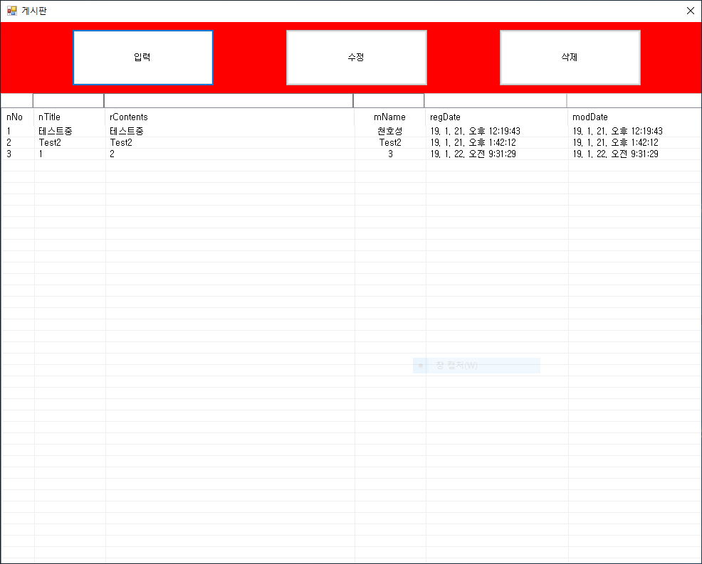
사용자 교육 계획
입력 : 입력받아 게시판에 저장한다.
수정 : 수정하여 게시판에 저장한다.
삭제 : 삭제하여 게시판에 저장한다.
8

Slide 11
3. 정보시스템 안정화

Slide 12
시스템 안정화 계획 (업그레이드시)
개발
테스트
이행
운영
중지
예비
시스템
운영
이행
운영
안정화
업그레이드 시 기존에 있는 시스템은 예비로 전환한다.
업그레이드 시스템이 안정화 되었을시 예비 시스템은
삭제하고 운영시스템의 시스템을 예비시스템으로 받는다.
10

Slide 13
느낀점
플러스 요인
1. 이행이란걸 알게 되었다.
2. 회사에 맞는 포맷으로.
3. IP에 따라 DB변경.
잘안되는 부분
1. WEBAPI의 주소에 IP가 들어가는데 그부분 변경할때.
2. 깃의 개발자 / 클라이언트 분기관리.

